Slide 1

Shabak Hardware Challenge #2
Happy country
Notes:
HUDSON – ORACLE > JENKINS, STARTED 2004 BY THIS MAN
OPEN SOURCE PROJECT > CLOUDBEES MAINTAINERS TODAY

Slide 2
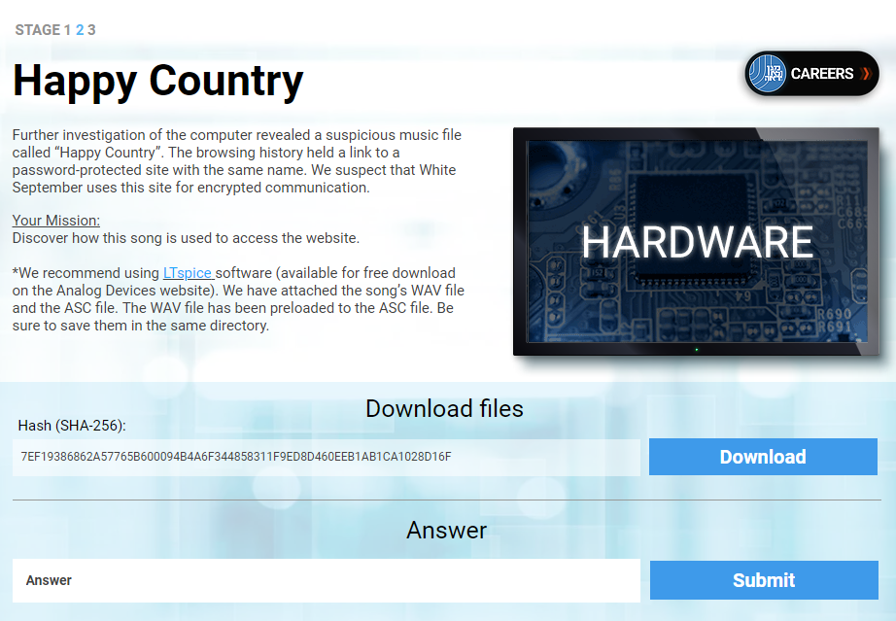

The Challenge:
Notes:
בחברות מסורתיות, הזמן שעובר מרגע שהלקוח מבקש FEATURE חדש,למשל, עד לשחרור הגרסה וקבלת ה-FEEDBACK עלול להיות גדול מאוד. הרעיון של DEVOPS הוא להביא למינימום את הזמן הזה ולבצע את כל התהליכים, מרגע שחרור התוכנה ועד לשחרור המוצר ללקוח בצורה אוטומטית ולמעשה באופן רצוף ומתמשך.
הרעיון שעומד בבסיס DEVOPS הוא למעשה שיווקי – מי שיספק פתרונות מהירים יותר, בתדירות גבוהה יותר ובאמינות גבוהה יותר, לבעיות של הלקוחות שלו יצליח לנצח את התחרות!
CI = CONTINUOUS INTEGRATION
CD = CONTINUOUS DELIVERY

Slide 3
What’s in a Voice?
Audio Frequency (AF) is a periodic vibration whose frequency is audible to the average human ear.
16-32Hz – Lower human threshold
32-512Hz – lower bass notes
512-2,048Hz – human speech
2,048-8,192Hz – Gives presence to speech
8,192-16,384Hz – Sound of bells
The generally accepted standard range of audible
frequencies for humans is 20 to 20,000 Hz
Dogs: 64-44,000 Hz
Bats: 10-212 kHz
Notes:
ג'נקינס הוא פלטפורמת תוכנה כתובה ב-JAVA שהיא המנוע של CD/CI. התוכנה משמשת כ-HUB של מערכות הפיתוח, בדיקות תוכנה ושחרור התוכנה ללקוח.
ג'נקינס מקושר לכל נקודות המפתח של Development ו- Operations ומפעיל ומפקח עליהן
דוגמה – GITHUB -> CONFIG -> BUILD -> TEST -> RELEASE -> DEPLOY של אתר אינטרנט
ניהול התהליך מתבצע באמצעות PIPELINE שכתוב כ-SCRIPT בג'נקינס
דוגמה אמיתית.....
שחרור תוכנה בליפמן הנדסה ----- עדכון גרסאות ע"י קבוצת פיתוח ---- COMMIT ------ CONFIG הרבה מאוד סוגים שונים של מוצרים מקוד אחד REUSABILITY ------ BUILD ------- TESTING ----- DEPLOY&RELEASE

Slide 4
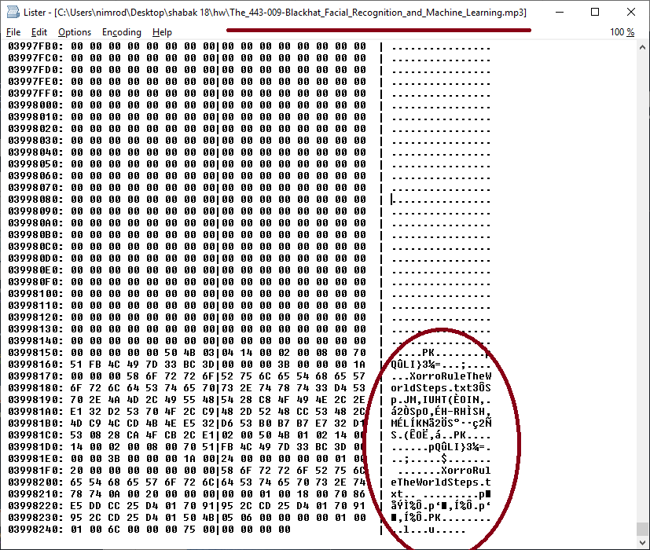
Steganography in Audio Files [1]
Data Exfiltration using MP3 audio file example
Notes:
בחברות מסורתיות, הזמן שעובר מרגע שהלקוח מבקש FEATURE חדש,למשל, עד לשחרור הגרסה וקבלת ה-FEEDBACK עלול להיות גדול מאוד. הרעיון של DEVOPS הוא להביא למינימום את הזמן הזה ולבצע את כל התהליכים, מרגע שחרור התוכנה ועד לשחרור המוצר ללקוח בצורה אוטומטית ולמעשה באופן רצוף ומתמשך.
הרעיון שעומד בבסיס DEVOPS הוא למעשה שיווקי – מי שיספק פתרונות מהירים יותר, בתדירות גבוהה יותר ובאמינות גבוהה יותר, לבעיות של הלקוחות שלו יצליח לנצח את התחרות!
CI = CONTINUOUS INTEGRATION
CD = CONTINUOUS DELIVERY

Slide 5
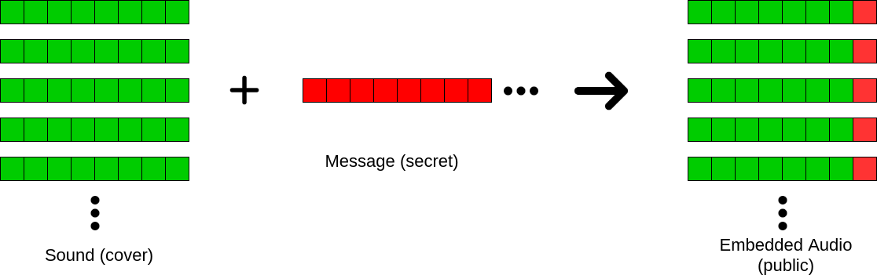
Steganography in Audio Files [2]
Using LSB modification
Notes:
בחברות מסורתיות, הזמן שעובר מרגע שהלקוח מבקש FEATURE חדש,למשל, עד לשחרור הגרסה וקבלת ה-FEEDBACK עלול להיות גדול מאוד. הרעיון של DEVOPS הוא להביא למינימום את הזמן הזה ולבצע את כל התהליכים, מרגע שחרור התוכנה ועד לשחרור המוצר ללקוח בצורה אוטומטית ולמעשה באופן רצוף ומתמשך.
הרעיון שעומד בבסיס DEVOPS הוא למעשה שיווקי – מי שיספק פתרונות מהירים יותר, בתדירות גבוהה יותר ובאמינות גבוהה יותר, לבעיות של הלקוחות שלו יצליח לנצח את התחרות!
CI = CONTINUOUS INTEGRATION
CD = CONTINUOUS DELIVERY

Slide 6
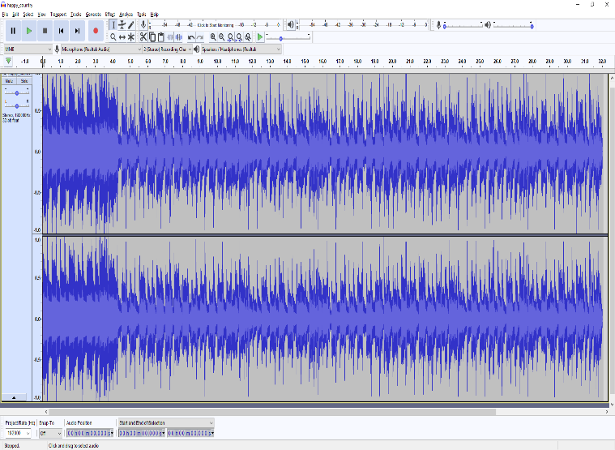
Now, to Work!
Audacity is software of choice
Anomaly in first 5 seconds
Notes:
גישת ADMIN ל-JENKINS היא GOD MODE למעשה, לא רק לסרבר של ג'נקינס אלא לכל המערכות שמתחברות אליו ומכאן הסכנה.
ישנן מספר דרכים לשלוף את כל הנתונים והסודות, כולל CODE EXECUTION, אם רק רוצים (לא צריך!)
מקבלים אוטומטית גישה לקוד, גישה לכל המפתחות השמורים ב-JENKINS ==== AWS, DOCKER, GITHUB, DATABASES ואחרים......
מכיוון שג'נקינס הוא ה-HUB של כל הפעולות הקשורות ב- OPS+DEV כל ה-CREDENTIALS שאפשר להעלות על הדעת בקשר עם הפעילויות הללו יהיו שמורים ב-SERVER
ונגישים ל- ADMIN

Slide 7
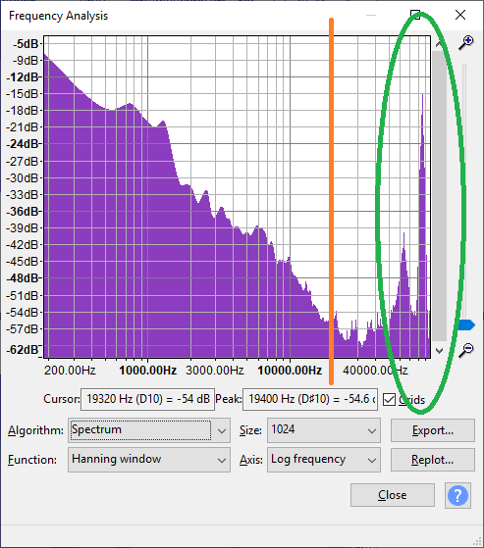
Frequency Analysis
Frequency analysis shows something above audio frequencies, around 85 Khz
Notes:
גישת ADMIN ל-JENKINS היא GOD MODE למעשה, לא רק לסרבר של ג'נקינס אלא לכל המערכות שמתחברות אליו ומכאן הסכנה.
ישנן מספר דרכים לשלוף את כל הנתונים והסודות, כולל CODE EXECUTION, אם רק רוצים (לא צריך!)
מקבלים אוטומטית גישה לקוד, גישה לכל המפתחות השמורים ב-JENKINS ==== AWS, DOCKER, GITHUB, DATABASES ואחרים......
מכיוון שג'נקינס הוא ה-HUB של כל הפעולות הקשורות ב- OPS+DEV כל ה-CREDENTIALS שאפשר להעלות על הדעת בקשר עם הפעילויות הללו יהיו שמורים ב-SERVER
ונגישים ל- ADMIN

